Slide 1

Asp.NetCore3.1专题VIP课
平台概述-环境搭建-项目建立-运行
pay-for-what-you-use
实战第一步之日志组件扩展
运行部署，理解跨平台
项目解读，花式middleware
源码解读，理解新管道模型

Slide 2
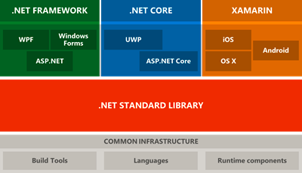
.Net Core
.NetCore
Framework
都属于框架
并列：大家是不同的框架，都有自己的CLR
.Net5

Slide 3
Standard
One library to rule them all
一套BCL规范
类似于Http协议之于浏览器

Slide 4
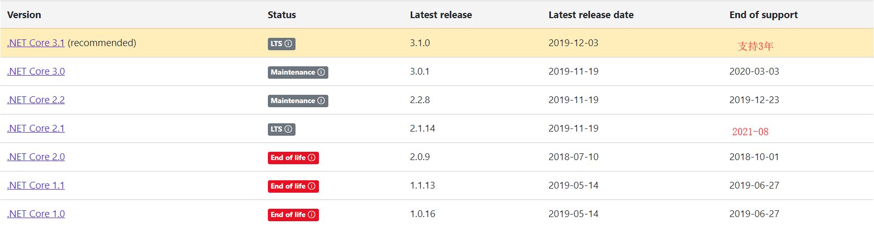
版本信息

Slide 5
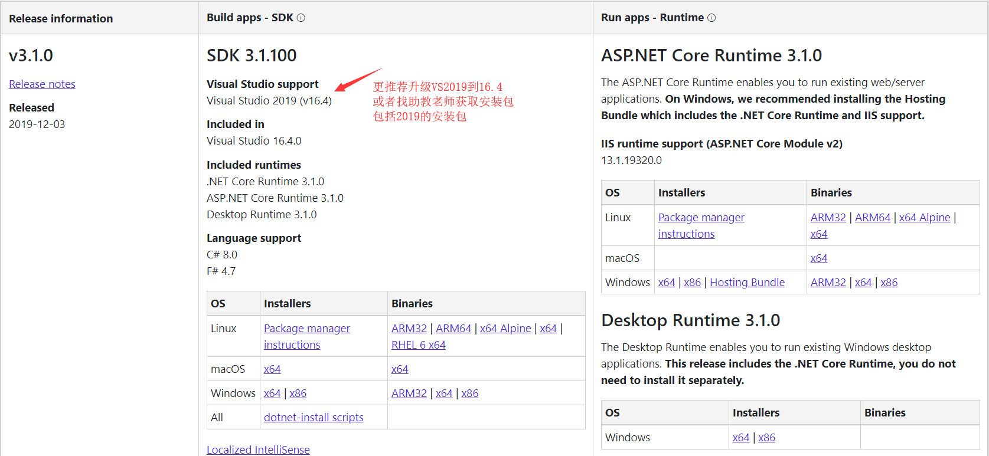
环境配置

Slide 6
Asp.Net Core
Asp.Net Core是一套Web开发框架
Asp.Net /MVC
Why?
跨平台--Linux服务器（有一套CLR）
开源，社区活跃
Web&API统一
Docker
大势所趋！

Slide 7

Asp.Net Core3.0源码下载
https://github.com/aspnet/AspNetCore
源码地址

Slide 8
Asp.Net Core 开发实战
环境搭建---项目建立---功能实践
这就是MVC开发嘛
MVC和Asp.Net Core开发，最大的差别？
声明最小化，然后扩展方法去增加API

Slide 9
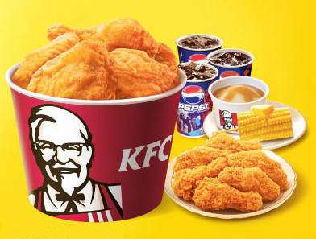
pay-for-what-you-use
全家桶--.NetFramework---配置齐全直接用—但是会付出额外成本(淹没陈本)
还是
自选式—Asp.NetCore—只有基本骨架，需要自行配置—要什么组装什么---最小声明---组件化开发

Slide 10
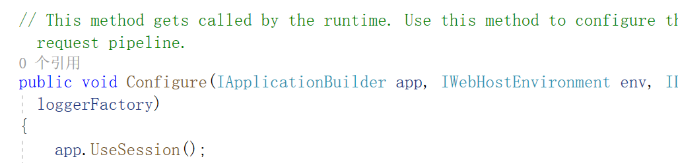
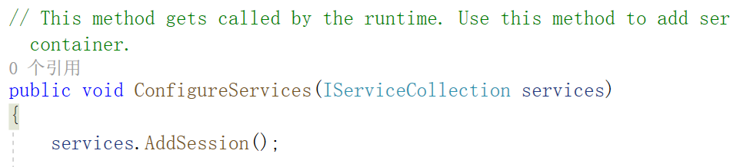
常规套路-1
一个叫要求，一个叫实现
一个叫要有光 一个叫创造太阳

Slide 11

实战开始--第一个扩展
鲁迅说：不允许没有日志记录的项目上线！
2种方式：
Program
Startup

Slide 12
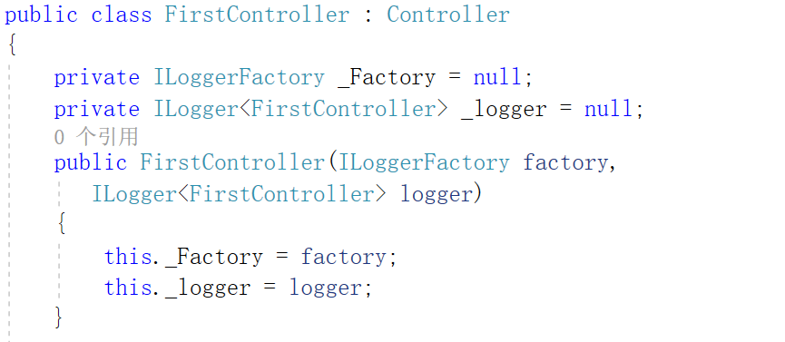
常规套路-2
依赖注入，控制反转

Slide 13
部署项目
IIS Express承载的
CLR环境
IIS需要发布---需要Hosting—才能托管起来
也可以不发布，但是要copy一个web.config进来

Slide 14
部署项目--命令行篇
可以用一个cmd—控制台进程—托管了网站—牛了
dotnet Zhaoxi.AspNetCore31.Demo.dll --urls="http://*:5177" --ip="127.0.0.1" --port=5177
需要copy 静态资源
控制台调试

Slide 15
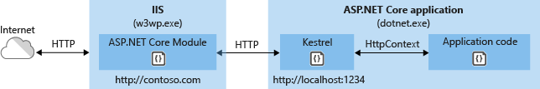
部署项目--IIS篇
发布项目
安装AspNetCoreModuleV2
.NetCore2.2+ ASP.NET Core Module支持进程内托管模型
反向代理

Slide 16
发布与编译的区别
CLR环境
IIS需要Hosting
发布
IIS部署时，其实是把请求交给ModuleV2处理—转给dotnet—启动命令行那一套(IIS没有处理—只是一个代理)

Slide 17
常规套路-3
初始化扩展

Slide 18
理解Kestrel
Kestrel就是一个简化版IIS web服务器
负责监听请求—转发到代码---完成响应
Asp.NetCore本质是个控制台—运行起来是个网站---内置了一个Kestral（IIS服务器---所以来能脱离对IIS的依赖，所以才能做到跨平台）
有了kestrel，Asp.NetCore才能真正做到跨平台！

Slide 19
Asp.NetCore3.1专题VIP课
项目解读，花式middleware扩展
源码解读，理解新管道模型
理解IOC，完成多层依赖注入
扩展autofac，开始AOP

Slide 20
开始解读项目框架
项目的造型跟以前完全不一样了
Program
Startup

Slide 21
Http请求是怎么被处理的
是时候考虑下这个问题了,Http请求到底是怎么处理的？
管道---IIS---反射—编译----域名 dns解析 ip 访问—IP
浏览器输入地址---DNS解析---IP：Port---IIS/Kestrel监听端口---请求转发到代码---怎么进入到controller？

Slide 22
没有全家桶
app.Run(c => c.Response.WriteAsync("Hello World!"));
任何一个请求，都只是返回 Hello World!
试试中断式middleware，没有什么全家桶了

Slide 23
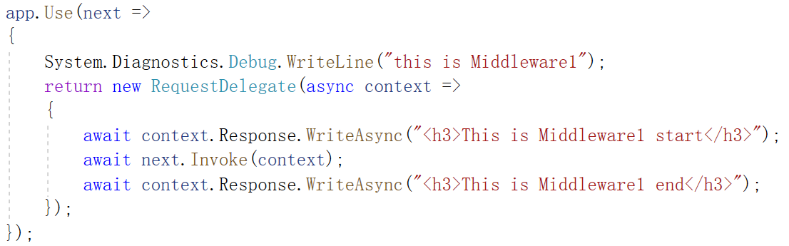
如何配置中间件
框架提供的标准用法 IApplicationBuilder.Use

Slide 24
记得看源码
https://github.com/aspnet/AspNetCore
源码地址
一个Http请求的处理，其实蛮麻烦的，可以有很多步骤
可能1个 可能3个 5个 10个 100个
搭建框架，就是得保证扩展性

Slide 25
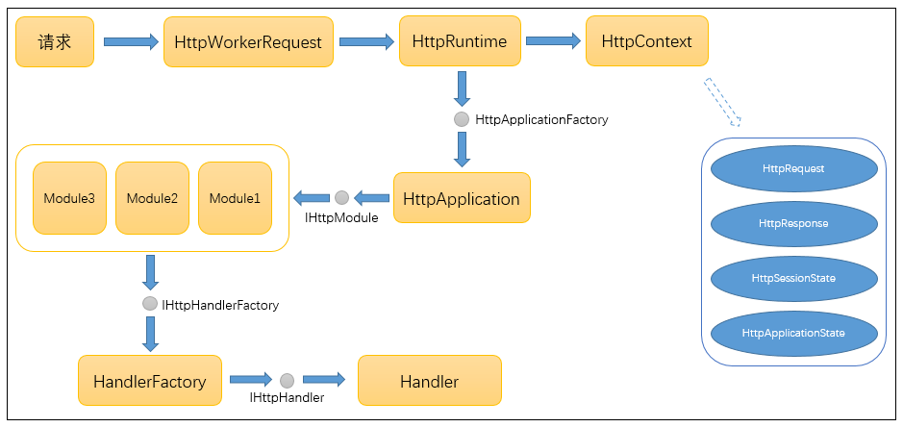
管道处理模型
Asp.Net 和MVC都是这套管道处理模型
能做到灵活的扩展定制，pay-for-all---全家桶

Slide 26
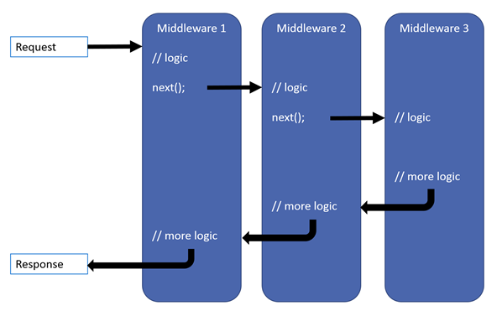
新版管道处理模型
Asp.Net Core 俄罗斯套娃模型—灵活 没有写死的顺序
pay for what you use

Slide 27
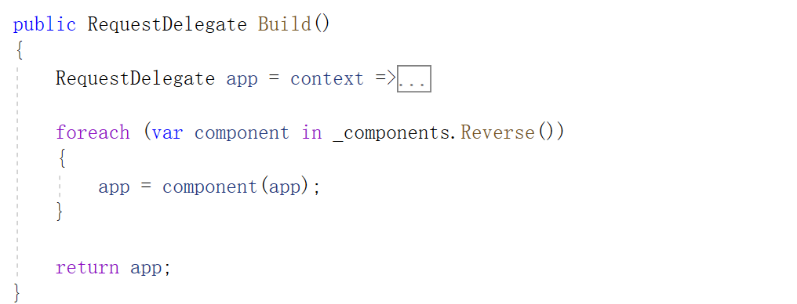
中间件组装源码
So easy！

Slide 28
俄罗斯套娃
扩展从未如此轻松，So easy！

Slide 29
花式middleware
1 Use(扩展方法)
2 UseWhen
3 Map
4 MapWhern
5 Middleware类
6 Run

Slide 30
内置IOC使用
This method gets called by the runtime. Use this method to add services to the container.

Slide 31
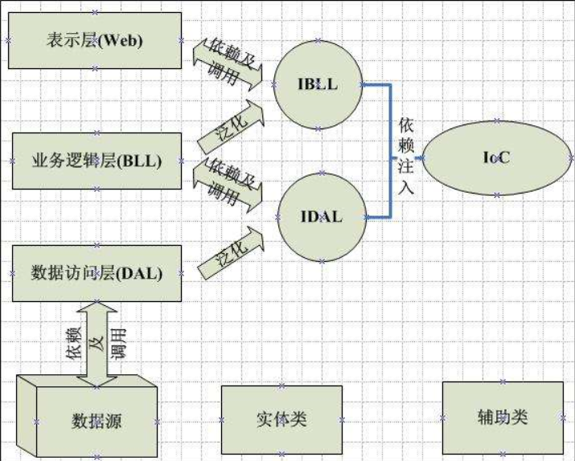
理解IOC&DI
依赖倒置，控制反转是一种目标，让程序解耦，
可以屏蔽细节
DI依赖注入：是实现IOC的手段，

Slide 32
生命周期理解
AddTransient
AddSingleton
AddScoped

Slide 33
扩展Autofac
1 nuget
2 UseServiceProviderFactory(new AutofacServiceProviderFactory())
3 public void ConfigureContainer(ContainerBuilder containerBuilder)
3.0版本跟2.x版本完全不一样了！

Slide 34
Autofac注册与AOP
1 nuget
2 UseServiceProviderFactory(new AutofacServiceProviderFactory())
3 public void ConfigureContainer(ContainerBuilder containerBuilder)
3.0版本跟2.x版本完全不一样了！

Slide 35
作业练习
按照课程教学流程，自己动动手，
能写写，不能写就copy，
前后交互-日志-middleware-IOC-AOP
命令行和控制台都运行起来试试
各式中间件注册自己演练一下

Slide 36
Asp.NetCore3.1专题VIP课
AOP之Filter扩展定制
多种注册方式&Filter依赖注入&Filter排序
新增ResourceFilter和其他缓存对比
鉴权授权和AOP解决方案

Slide 37
控制台调试
IIS托管---W3WP
控制器命令行---dotnet—其中一个

Slide 38
面向切面编程-Filter
Authorization Filters
Resource Filters
Action Filters
Exception Filters
Result Filters

Slide 39
Filter三种注册
Action
Controller
全局

Slide 40
特性的依赖注入？
细思恐极，Filter需要某个服务，怎么去获取呢？
全程是依赖注入的，这里怎么注入？

Slide 41
Filter特性的四种注入方式
1 全局注册
2 ServiceFilter--
3 TypeFilter
4 IFilterFactory：就是Filter的工厂，任何环节都可以用工厂代替Filter里面有ServiceProvider,所以可以IOC了

Slide 42
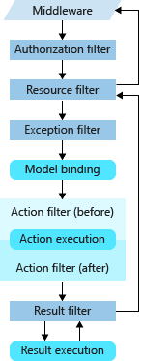
Filter执行顺序
内部流程

Slide 43
Filter该怎么用
能做什么？
不能做什么？

Slide 44
Asp.NetCore3.1专题VIP课
用户登录退出，传统Cookie/Session验证
鉴权UseAuthentication授权UseAuthentization
EntityFrameworkCore-CodeFirst
分层封装，完成基本构架

Slide 45
登录-验证
Session---Cookie读写
基于ActionFilter完成登录验证
Asp.NetCore3.x cshtml是不能动态编译

Slide 46
简单授权验证
使用封装好的Authorization

Slide 47
鉴权-授权
app.UseAuthentication
app. UseAuthorization

Slide 48
多种方式
基于策略Policy
基于角色Roles
AuthenticationSchemes
都是依赖Cookie Session的

Slide 49
中间件为什么不行？
冲突了，response has been started
因为response—content length—不允许写

Slide 50
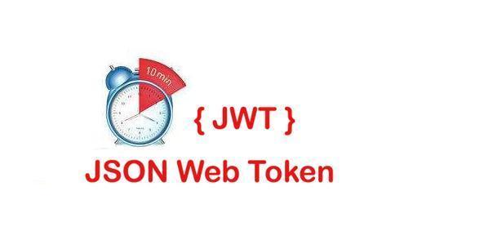
JWT-Json Web Token
Token模式：一处登录，多处使用，验证登录后颁发token，请求带着token
Basic JWT IdentityServer4
--年前讲完

Slide 51
O/RM-EntityFrameworkCore
Code First
多种初始化方式
配置文件
自定义日志

Slide 52
分层封装
分层封装，IOC控制反转
完成基本三层架构

Slide 53

作业练习
按照课程教学流程，自己动动手，
能写写，不能写就copy，
MVC6+autofac+EntityFrameworkCore+服务层
完成用户登录---验证---用户数据增删改查
试试Vue搞定前端

Slide 54
THANK YOU
THANK YOU
开发进阶，蜕变架构，升职加薪，只争朝夕！
Eleven

